Slide 1
Cây quyết định

Slide 2
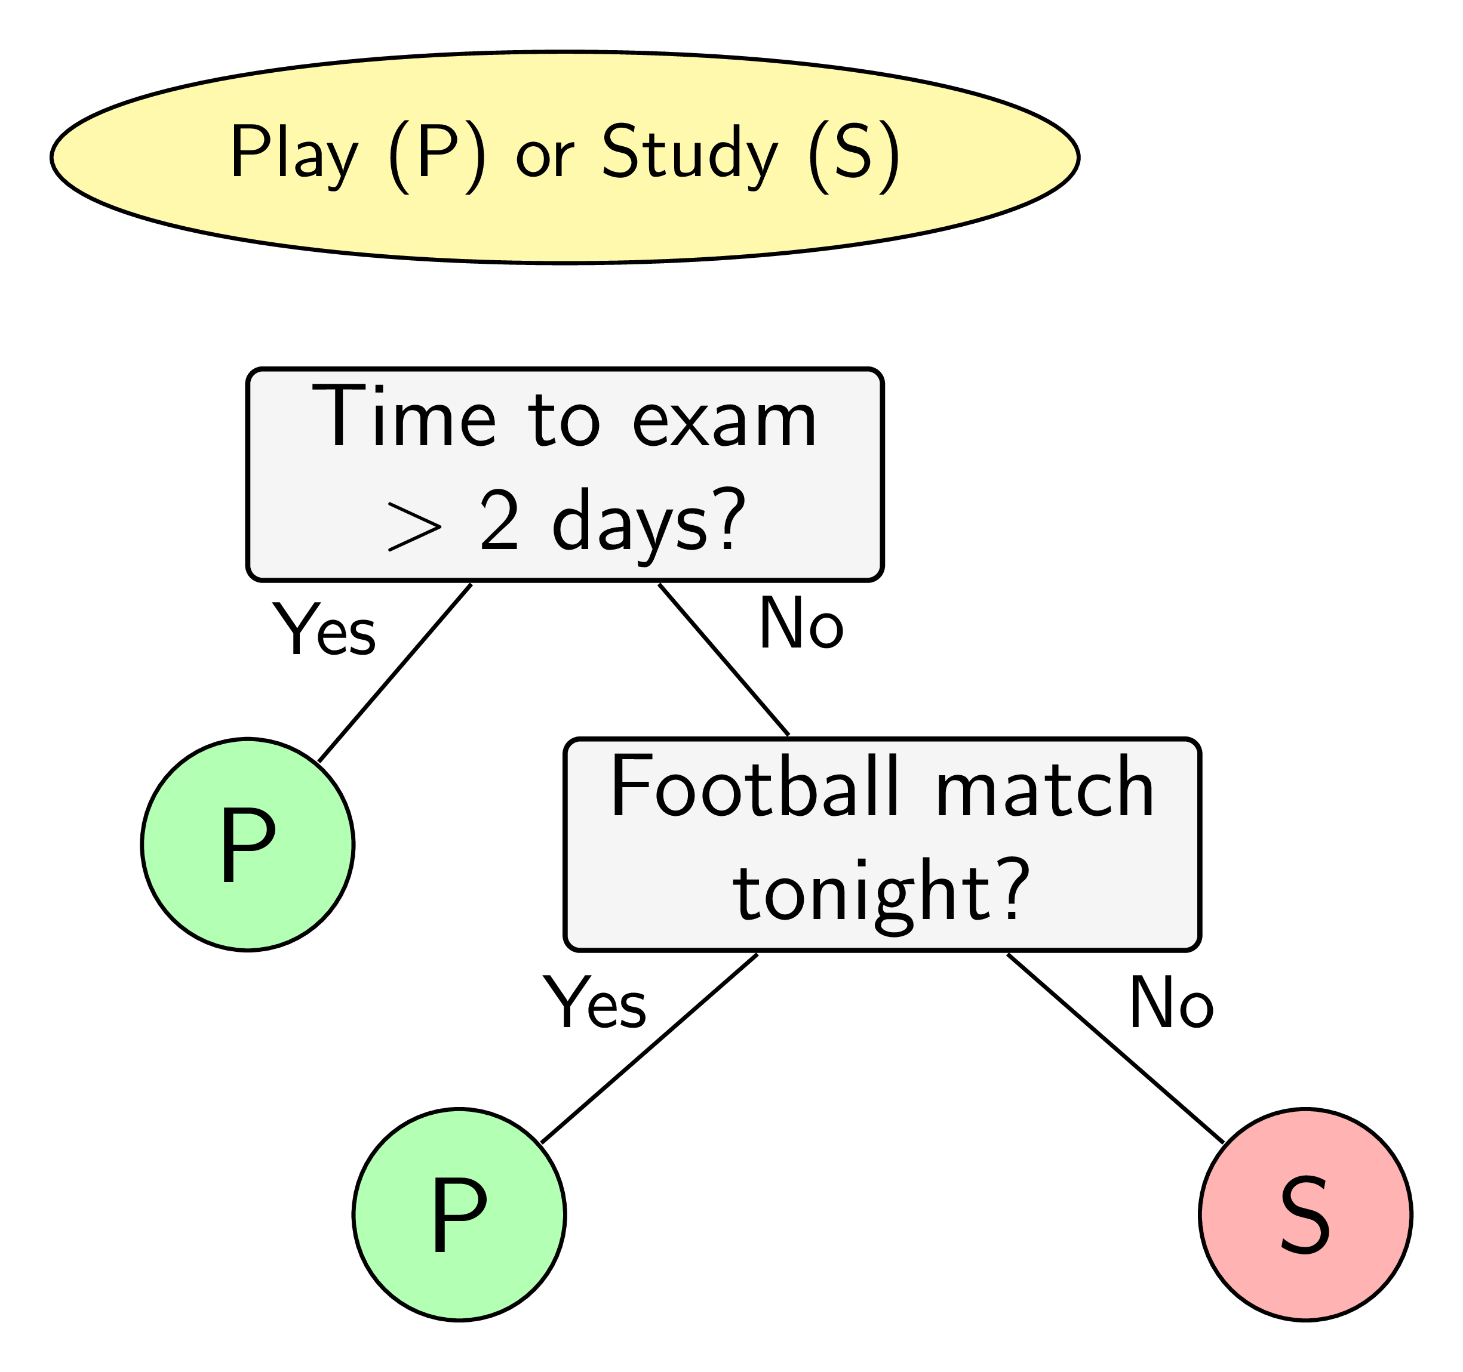
Chơi hay học
Tối nay tôi có nên học bài không?

Slide 3
Cây quyết định
Việc quan sát, suy nghĩ và ra các quyết định của con người thường được bắt đầu từ các câu hỏi. Machine learning cũng có một mô hình ra quyết định dựa trên các câu hỏi. Mô hình này có tên là cây quyết định (decision tree).

Slide 4
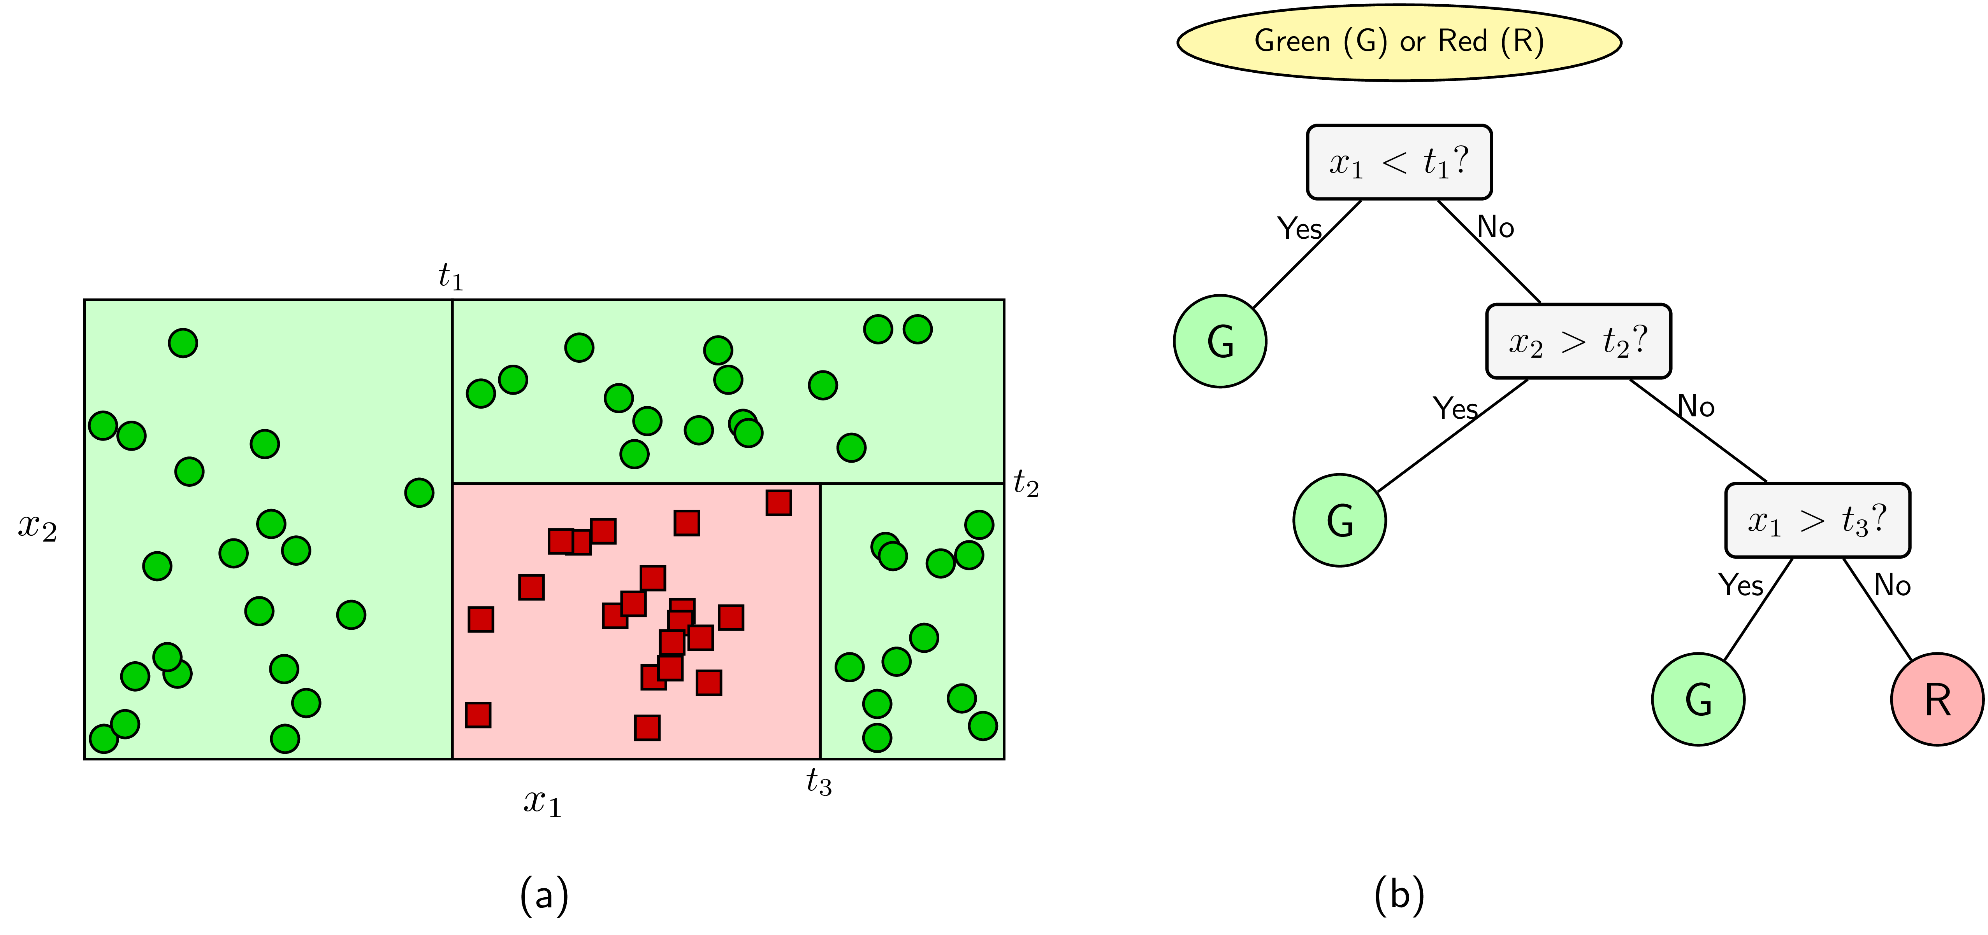
Bài toán phân lớp sử dụng decision tree.
Notes:
Nhiệm vụ là đi tìm ranh giới đơn giản giúp phân chia hai class này. Hay nói cách khác, đây là một bài toán classification, ta cần xây dựng một bộ phân lớp để quyết định việc một điểm dữ liệu mới thuộc vào class nào. Quan sát hình ta thấy rằng ranh giới cho hai class trong bài toán này khá đơn giản–chúng là các đường song song với các trục toạ độ. Nếu một điểm có thành phần thứ nhất, x1x1, nhỏ hơn ngưỡng t1t1, ta quyết định ngay được rằng nó thuộc class lục. Ngoài ra, nếu thành phần thứ hai, x2x2 lớn hơn ngưỡng t2t2, ta quyết định nó cũng thuộc vào class lục. Xét tiếp, nếu thành phần thứ nhất, x1x1, lớn hơn ngưỡng t3t3, ta quyết định nó thuộc vào class lục. Các điểm không thoả mãn các điều kiện trên được xếp vào class đỏ. Việc ra quyết định một điểm thuộc class nào được mô tả trên decision tree

Slide 5
các ô màu xám, lục, đỏ trên được gọi là các node.
Các node thể hiện đầu ra (màu lục và đỏ) được gọi là node lá (leaf node hoặc terminal node). Các node thể hiện câu hỏi là các non-leaf node
Non-leaf node trên cùng (câu hỏi đầu tiên) được gọi là node gốc (root node)
Notes:
Các non-leaf node thường có hai hoặc nhiều node con (child node). Các child node này có thể là một leaf node hoặc một non-leaf node khác. Các child node có cùng bố mẹ được gọi là sibling node. Nếu tất cả các non-leaf node chỉ có hai child node, ta nói rằng đó là một binary decision tree (cây quyết định nhị phân). Các câu hỏi trong binary decision tree đều có thể đưa được về dạng câu hỏi đúng hay sai. Các decision tree mà một leaf node có nhiều child node cũng có thể được đưa về dạng một binary decision tree. Điều này có thể đạt được vì hầu hết các câu hỏi đều có thể được đưa về dạng câu hỏi đúng sai.

Slide 6
Decision tree có thể làm việc với các đặc trưng (trong các tài liệu về decision tree, các đặc trưng thường được gọi là thuộc tính – attribute) dạng categorical, thường là rời rạc và không có thứ tự. Ví dụ, mưa, nắng hay xanh, đỏ, v.v.
Decision tree cũng làm việc với dữ liệu có vector đặc trưng bao gồm cả thuộc tính dạng categorical và liên tục (numeric).
Decision tree ít yêu cầu việc chuẩn hoá dữ liệu.

Slide 7
Việc xây dựng một decision tree trên dữ liệu huấn luyện cho trước là việc đi xác định các câu hỏi và thứ tự của chúng.
Ví dụ:
Xét những câu hỏi ảnh hưởng đến việc bạn đi học đúng giờ?
Có thức dậy sớm không?
Xe có trục trặc gì không?
Đoạn đường đi có gặp tai nạn?
Có phải đi đón ai nữa không?

Slide 8
Giải thuật ID3 ( Iterative Dichotomiser 3)
ID3 là một thuật toán decision tree được áp dụng cho các bài toán classification mà tất cả các thuộc tính đều ở dạng categorical

Slide 9
Ý tưởng ID3
Trong ID3, chúng ta cần xác định thứ tự của thuộc tính cần được xem xét tại mỗi bước
Tại mỗi bước, một thuộc tính tốt nhất sẽ được chọn ra dựa trên một tiêu chuẩn nào đó.
Với mỗi thuộc tính được chọn, ta chia dữ liệu vào các child node tương ứng với các giá trị của thuộc tính đó rồi tiếp tục áp dụng phương pháp này cho mỗi child node

Slide 10
Một phép phân chia là tốt nhất nếu dữ liệu trong mỗi child node hoàn toàn thuộc vào một class–khi đó child node này có thể được coi là một leaf node, tức ta không cần phân chia thêm nữa.
Ta cần có một hàm số đo độ tinh khiết (purity), hoặc độ vẩn đục (impurity) của một phép phân chia. Hàm số này sẽ cho giá trị thấp nhất nếu dữ liệu trong mỗi child node nằm trong cùng một class (tinh khiết nhất), và cho giá trị cao nếu mỗi child node có chứa dữ liệu thuộc nhiều class khác nhau.

Slide 11
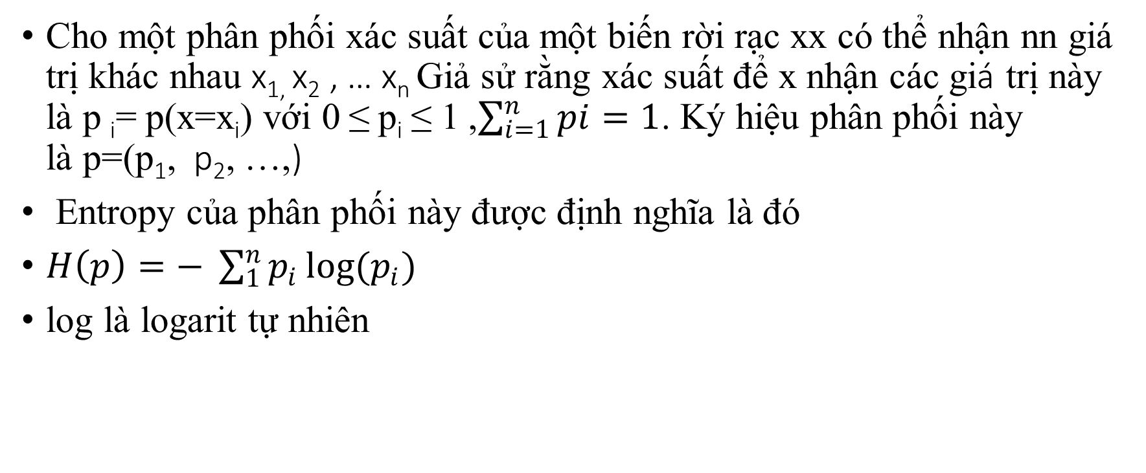
Hàm số entropy
Cho một phân phối xác suất của một biến rời rạc xx có thể nhận nn giá trị khác nhau x_{1,} x₂ , … x_{n} Giả sử rằng xác suất để x nhận các giá trị này là p _{i}= p(x=x_{i}) với 0 ≤ p_{i} ≤ 1 ,$\sum_{i=1}^{n}{pi=1}$. Ký hiệu phân phối này là p=(p₁, p₂, …,)
Entropy của phân phối này được định nghĩa là đó
$H\left(p\right)=− \sum_{1}^{n}{p_{i}}log(p_{i})$
log là logarit tự nhiên

Slide 12
Thuật toán ID3
Công việc của ID3 là tìm các cách phân chia hợp lý (thứ tự chọn thuộc tính hợp lý) sao cho hàm mất mát cuối cùng đạt giá trị càng nhỏ càng tốt. Như đã đề cập, việc này đạt được bằng cách chọn ra thuộc tính sao cho nếu dùng thuộc tính đó để phân chia, entropy tại mỗi bước giảm đi một lượng lớn nhất.
Bài toán xây dựng một decision tree bằng ID3 có thể chia thành các bài toán nhỏ, trong mỗi bài toán, ta chỉ cần chọn ra thuộc tính giúp cho việc phân chia đạt kết quả tốt nhất.

Slide 13
Người ta có khái niệm Information Gain ,
Gain(S,f) = H(S) - H(f,S)trong đó: H({S}) là Entropy tổng của toàn bộ tập data set S tại bước đang xét H(f, S) là Entropy được tính trên thuộc tính f.
Do H({S}) là không đổi với mỗi tầng, ta chọn thuộc tính f có Entropy nhỏ nhất để thu được Gain(S,f) lớn nhất.
H(f,S) được tính bằng cách tính tổng có trọng số entropy của tất cả các giá trị mà thuộc tính f có thể có. (Ứng với mỗi giá trị của f, ta được 1 bảng con, ta tính entropy của bảng con này)

Slide 14
Ví dụ bài toán
David là quản lý của một câu lạc bộ đánh golf nổi tiếng. Anh ta đang có rắc rối chuyện các thành viên đến hay không đến. Có ngày ai cũng muốn chơi golf nhưng số nhân viên câu lạc bộ lại không đủ phục vụ. Có hôm, không hiểu vì lý do gì mà chẳng ai đến chơi, và câu lạc bộ lại thừa nhân viên.
Mục tiêu của David là tối ưu hóa số nhân viên phục vụ mỗi ngày bằng cách dựa theo thông tin dự báo thời tiết để đoán xem khi nào người ta sẽ đến chơi golf. Để thực hiện điều đó, anh cần hiểu được tại sao khách hàng quyết định chơi và tìm hiểu xem có cách giải thích nào cho việc đó hay không.

Slide 15
Ví dụ:
id | outlook | temperature | humidity | wind | play
1 | sunny | hot | high | weak | no
2 | sunny | hot | high | strong | no
3 | overcast | hot | high | weak | yes
4 | rainy | mild | high | weak | yes
5 | rainy | cool | normal | weak | yes
6 | rainy | cool | normal | strong | no
7 | overcast | cool | normal | strong | yes
8 | sunny | mild | high | weak | no
9 | sunny | cool | normal | weak | yes
10 | rainy | mild | normal | weak | yes
11 | sunny | mild | normal | strong | yes
12 | overcast | mild | high | strong | yes
13 | overcast | hot | normal | weak | yes
14 | rainy | mild | high | strong | no

Slide 16

Xây dựng cây quyết định bằng ID3
B1. Tính entropy của bảng hiện tại
Trong 14 giá trị đầu ra ở Bảng trên, có 5 giá trị bằng no và 9 giá trị bằng yes. Entroy tại root node của bài toán là
H(S) = -$\frac{5}{14}$ log($\frac{5}{14}$) -$\frac{9}{14}$ log($\frac{9}{14}$) ~ 0.65

Slide 17
B2. Ta có 4 thuộc tính để lựa chọn (outlook, temperature, humidity, windy). Ta cần tính entropy của bảng nếu chọn 1 trong các thuộc tính này để làm câu hỏi đâu tiên.
B2.1. Tính H(outlook, S)
H(outlook,S) sẽ bằng tổng có trọng số của entropy các bảng con, mỗi bảng tương ứng với các giá trị có thể có của outlook (sunny, overcast, rainy). Ta được 3 bảng con như sau:

Slide 18
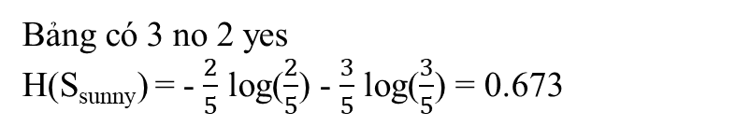
id | outlook | temperature | humidity | wind | play
1 | sunny | hot | high | weak | no
2 | sunny | hot | high | strong | no
8 | sunny | mild | high | weak | no
9 | sunny | cool | normal | weak | yes
11 | sunny | mild | normal | strong | yes
Bảng có 3 no 2 yes
H(S_{sunny}) = - $\frac{2}{5}$ log($\frac{2}{5}$) - $\frac{3}{5}$ log($\frac{3}{5}$) = 0.673
id | outlook | temperature | humidity | wind | play
3 | overcast | hot | high | weak | yes
7 | overcast | cool | normal | strong | yes
12 | overcast | mild | high | strong | yes
13 | overcast | hot | normal | weak | yes
Bảng có 4 yes
H(S_{overcast}) = 0
id | outlook | temperature | humidity | wind | play
4 | rainy | mild | high | weak | yes
5 | rainy | cool | normal | weak | yes
6 | rainy | cool | normal | strong | no
10 | rainy | mild | normal | weak | yes
14 | rainy | mild | high | strong | no
Bảng có 3 yes 2 no
H(S_{rainy})= 0.673

Slide 19
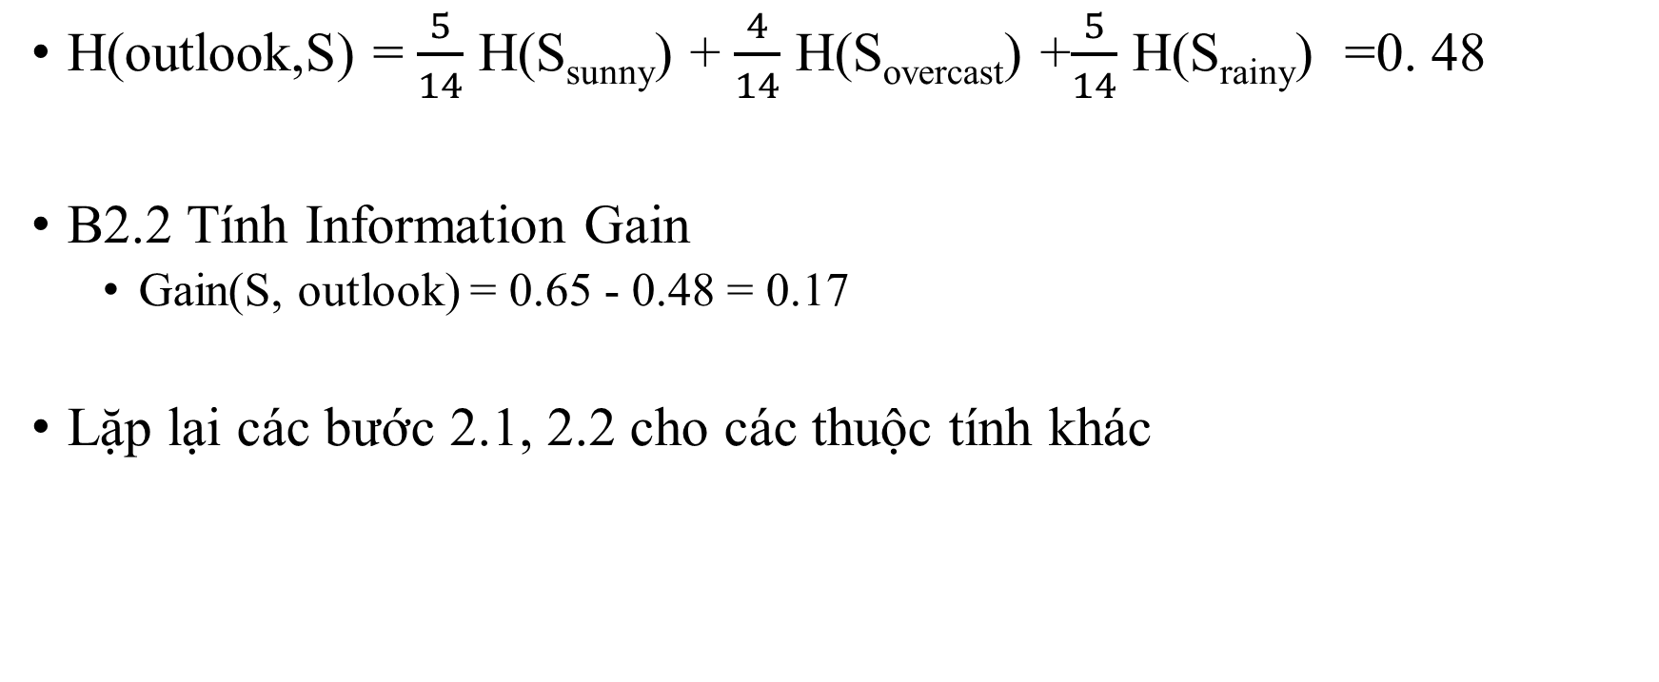
H(outlook,S) = $\frac{5}{14}$ H(S_{sunny}) + $\frac{4}{14}$ H(S_{overcast}) +$\frac{5}{14}$ H(S_{rainy}) =0. 48
B2.2 Tính Information Gain
Gain(S, outlook) = 0.65 - 0.48 = 0.17
Lặp lại các bước 2.1, 2.2 cho các thuộc tính khác

Slide 20
Tính H(temperature, S). Tương tự ta có các bảng sau:
id | outlook | temperature | humidity | wind | play
1 | sunny | hot | high | weak | no
2 | sunny | hot | high | strong | no
3 | overcast | hot | high | weak | yes
13 | overcast | hot | normal | weak | yes
H(S_{hot}) = 0.693
id | outlook | temperature | humidity | wind | play
5 | rainy | cool | normal | weak | yes
6 | rainy | cool | normal | strong | no
7 | overcast | cool | normal | strong | yes
9 | sunny | cool | normal | weak | yes
H(S_{cool}) = 0.562
id | outlook | temperature | humidity | wind | play
4 | rainy | mild | high | weak | yes
8 | sunny | mild | high | weak | no
10 | rainy | mild | normal | weak | yes
11 | sunny | mild | normal | strong | yes
12 | overcast | mild | high | strong | yes
14 | rainy | mild | high | strong | no
H(S_{mild}) = 0.637

Slide 21
H(temperture,S) = 0.631
H(humidity,S) =0.547
H(windy,S) =0.618
Do H(outlook,S) nhỏ nhất (sẽ tính được Information Gain lớn nhất) nên ta chọn thuộc tính outlook để làm node đầu tiên.
Từ node này, ứng với mỗi giá trị sunny, overcast, rainy, ta sẽ có 3 nhánh tương ứng. Mỗi nhánh sẽ có một bảng con riêng (slide 18). Ta tiếp tục chọn tiếp các thuộc tính (node ) tiếp theo dựa trên mỗi bảng con này

Slide 22
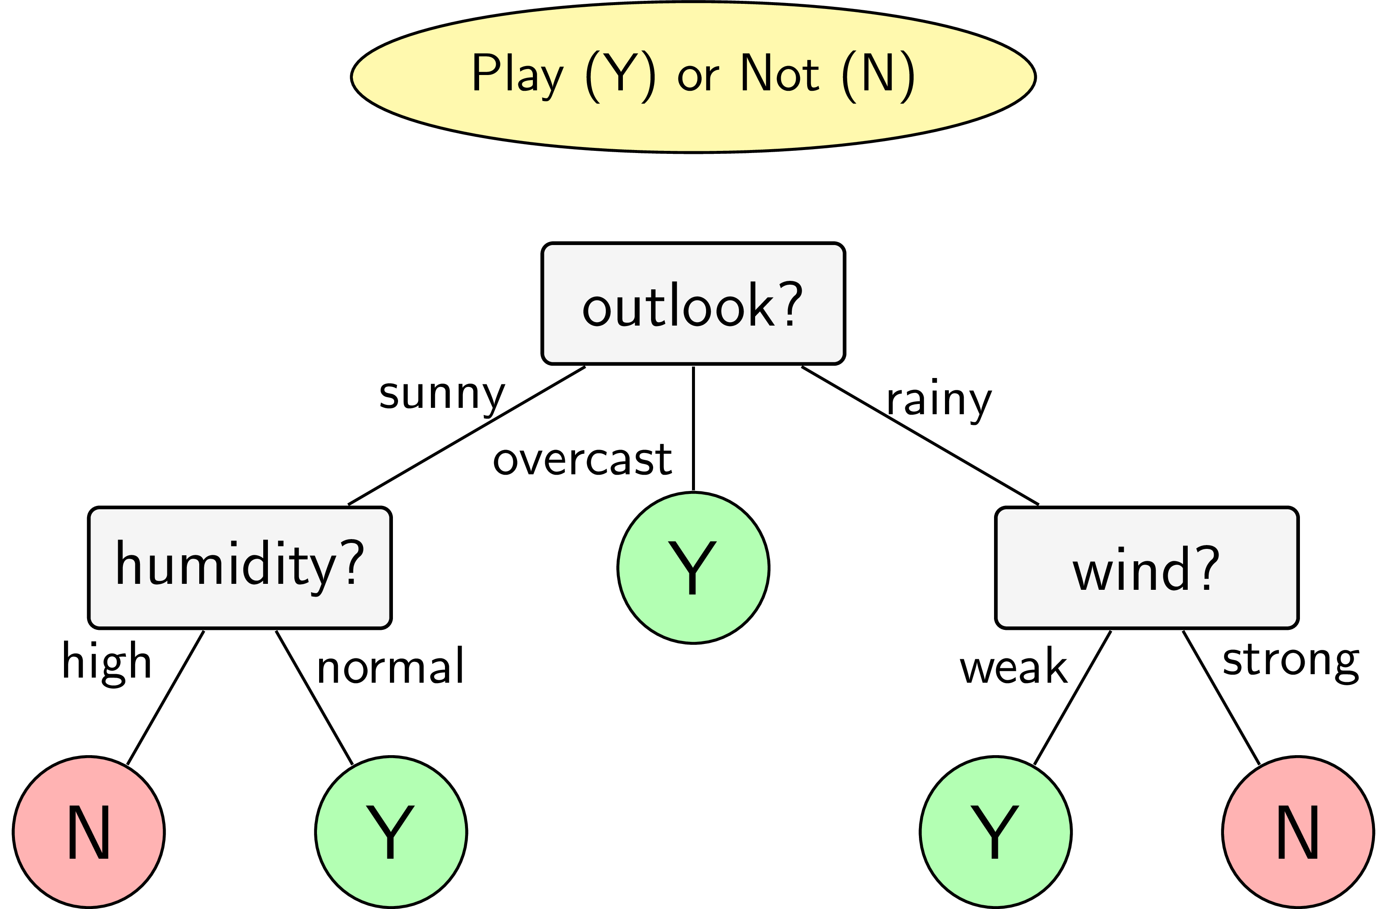
Cây quyết định

Slide 23
Điều kiện dừng thuật toán
nếu node đó có entropy bằng 0, tức mọi điểm trong node đều thuộc một class.
nếu node đó có số phần tử nhỏ hơn một ngưỡng nào đó. Trong trường hợp này, ta chấp nhận có một số điểm bị phân lớp sai để tránh overfitting. Class cho leaf node này có thể được xác định dựa trên class chiếm đa số trong node.
nếu khoảng cách từ node đó đến root node đạt tới một giá trị nào đó. Việc hạn chế chiều sâu của tree này làm giảm độ phức tạp của tree và phần nào giúp tránh overfitting.
nếu tổng số leaf node vượt quá một ngưỡng nào đó.
nếu việc phân chia node đó không làm giảm entropy quá nhiều (information gain nhỏ hơn một ngưỡng nào đó).

Slide 24
Bài tập
Xây dựng cây quyết định cho bảng sau đây.
ID | Engine | Type | Color | 4WD | Want?
1 | 2000cc | SUV | Silver | Yes | Yes
2 | 1000cc | Sedan | Silver | Yes | Yes
3 | 2000cc | Sport | Blue | No | No
4 | 1000cc | SUV | Blue | No | Yes
5 | 2000cc | Sedan | Silver | Yes | No
6 | 2000cc | Sport | Blue | Yes | Yes
7 | 1000cc | Sedan | Blue | No | Yes
8 | 1000cc | SUV | Silver | No | Yes

Slide 25
private void result_Algrithm(List<Attribute> attributes, DecisionQuery result, List<DecisionQuery> decisions)
{
float total = attributes.Count;
List<float> ratioHS = new List<float>();
for (int j = 0; j < result.possibleAnswers.Count; j++)
{
float count = 0;
for (int i = 0; i < attributes.Count; i++)
{
{
if (result.possibleAnswers[j].answer == attributes[i].answers[attributes[i].answers.Count - 1])
{
count++;
}
}
}
ratioHS.Add(count);
}
float HS = -ratioHS[0] / total * (float)Math.Log(ratioHS[0] / total) - ratioHS[1] / total * (float)Math.Log(ratioHS[1] / total);
richTextBox1.Text += "Entropy tại root node của bài toán là:\n";
richTextBox1.Text += "H(S)=" + -ratioHS[0] + "/" + total + ".log(" + ratioHS[0] + "/" + total + ")"
+ -ratioHS[1] + "/" + total + ".log(" + ratioHS[1] + "/" + total + ")=";
richTextBox1.Text += HS + "\n";
float Hmin = 0;
List<float> H = new List<float>();
int temp = 0;
for (int i = 0; i < decisions.Count; i++)
{
float Hsum = 0;
for (int j = 0; j < decisions[i].possibleAnswers.Count; j++)
{
float yes = decisions[i].possibleAnswers[j].yes;
float no = decisions[i].possibleAnswers[j].no;
float total1 = yes + no;
float HS1 = -yes / total1 * (float)Math.Log(yes / total1) - no / total1 * (float)Math.Log(no / total1);
if (yes == 0 || no == 0)
HS1 = 0;
richTextBox1.Text += "H(S" + decisions[i].possibleAnswers[j].answer + ")=" + -yes + "/" + total1 + ".log(" + yes + "/" + total1 + ")"
+ -no + "/" + total1 + ".log(" + no + "/" + total1 + ")=";
richTextBox1.Text += HS1 + "\n";
Hsum += HS1 * total1 / total;
}
H.Add(Hsum);
richTextBox1.Text += "H(" + decisions[i].question + ",S)=" + Hsum + "\n";
}
Hmin = H[0];
for (int k = 1; k < H.Count; k++)
{
if ( H[k]<Hmin)
{
Hmin = H[k];
temp = k;
}
}
for (int i = 0; i < decisions.Count; i++)
{
if (i == temp)
{
richTextBox1.Text += "H(" + decisions[i].question + ",S) nhỏ nhất nên Gain lớn nhất." +
"\n Chọn " + decisions[i].question + " làm node gốc \n";
}
}
}

